Slide 1
操作系统中期 进展汇报
undefined os组
徐子航 黄雨婕 宋建昊
2025/4/10

Slide 2
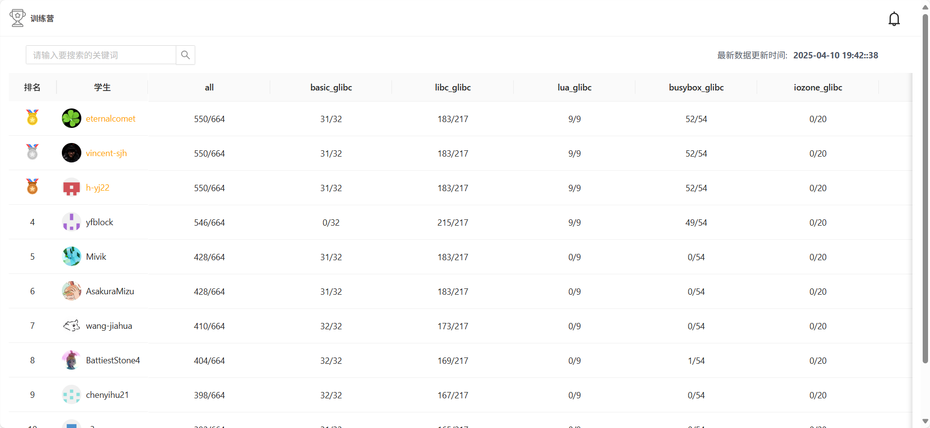
我们的进展

Slide 3
我们的进展
我们近一周里面投入了大量的时间来学习OS相关的内容，进一步实现新的系统调用，重新实现部分已有的有缺陷的系统调用，完善了项目结构。
这一周中，我们对OS的理解有了飞速的进步，用队友的话说，就是“入门了”，“写上头了”。我们的目标不再仅仅是要参赛替代考试，更希望能写一个实用级别的OS，在比赛中取得佳绩。
我们的代码调试能力和工具使用能力(如strace, gdb等)也有了极大的进步，我们现在的开发更加得心应手

Slide 4
我们的进展
这一周中，我们投入了大量的时间来进行开发和学习，我们平均每人每天在OS上花费的时间超过6小时。
本周的进展我们没有参考任何其他组或其他项目的任何代码
我们相比于上周的进展具体如下：
相较于上周，我们从零到有，在完善了大量的系统调用和底层架构后，几乎完全通过了busybox和lua测例，总分提升近150分
测例 | basic | libc | busybox | lua | 总分
上周进展 | 32/32 | 169/217 | 0/54 | 0/9 | 404/664
本周进展 | 31/32 | 183/217 | 52/54 | 9/9 | 550/664
Notes:
*我们鼓励开源共享，愿意分享我们的进展，借鉴其他同学的进展，但我们为了证明我们的能力，特意在每周没有进行任何参考
*“本周进展”指的是自上周四到本周四的进展

Slide 5
我们的努力
我们为何能取得如此显著的进展？
我们发现并反馈了大量的测例本身和评测脚本相关的bug，我们积极协助有关同学排查和修复相关问题
我们积极进行开发，我自己在本周内进行了55次commit，有效代码修改行数1500+
我们积极参与社区生态建设，我们向评测脚本仓库，测例说明文档仓库，底层ArceOS仓库提交了多个pull request并被合并
我们重新实现了原有框架中的大量系统调用，采用更合理的结构化设计，原有的实现层层嵌套，功能不全或不符合POSIX规范
我们实现了一系列新的系统调用，基本上完全符合POSIX规范。

Slide 6
测例与评测脚本的反馈与修正
我们积极进行开发，作为开拓者，我们率先遇到了许多测例本身和评测脚本相关的问题。我们积极进行排查和反馈，同时给出可行的修复方案，为比赛的完善做出了巨大贡献。
basic测例中，遍历目录的测例在编写时仅仅考虑了x86_64架构的兼容性，导致一旦正确实现了相关系统调用，则无法通过该测例
basic测例中，评测脚本有误，评测getdents测例时将判定目录项的长度应当>=1写成了>1，导致正确实现相关系统调用后无法通过
lua测例本身存在问题，使用musl工具链编译的lua即使在linux下也无法正确运行，在反馈后更换工具链重新编译以修复

Slide 7
测例与评测脚本的反馈与修正
busybox评测脚本在echo测例行时没有使用双引号括起相关命令，导致报错，我提交了pull request并被采纳合并
busybox训练营评测脚本存在缺陷，如果在答案中如果出现了重复的行，即使这就是正确答案，也无法得分，我们辅助相关同学进行了修复
libc测例中，我们发现部分测例即使在Linux下也无法获得答案要求的结果，在进行反馈后，他们屏蔽了相关的测例
我们的这些踩坑，可以帮助后面的同学更加顺畅地参与比赛，为比赛评测的完善做出了贡献

Slide 8
我们修复了大量原有代码中的问题
为了让新的测例跑起来，我会跑一下测例，看看哪些系统调用还没有实现。然而，在正确完整地实现未实现的系统调用之后，程序依然存在问题，这是由于原有代码中的问题导致的。
由于现有代码框架的代码结构较为混乱，部分内容缺少文档，在调试的过程中我阅读了大量的现有代码，梳理了相关逻辑。
我修复了程序退出(如调用exit()等)时没有关闭打开的文件描述符的问题，这可能导致管道的写端没有正常关闭，导致读端阻塞的问题。
我修复了管道读端阻塞逻辑，修复了当管道缓冲区数据长度小于read()请求的长度时，read()被错误阻塞的问题

Slide 9
我们修复了大量原有代码中的问题
我修复了stat系列系统调用在尝试读取目录stat时报错的问题
我修复了stat系列系统调用在不同架构下表现不一致的问题，在不同架构下存储stat信息的结构体布局不一致，原有编写者没有考虑这种情况
我修复了getdirent64系统调用没有保存目录读取进度的问题，这个问题导致不能正确通知应用程序目录读取结束
我修复了stat系列系统调用和statx系统调用对参数处理不完善的问题，原有系统调用不符合POSIX规范，在某些参数组合下不能正确完成请求

Slide 10
我们修复了大量原有代码中的问题
为了修复这些系统调用，我需要反复进行调试，确认出现问题的系统调用；然后仔细阅读POSIX文档，找出这些系统调用实现错误的地方
部分系统调用存在缺陷，这可能是开发过程中考虑不周或忽视边界情况导致的
部分系统调用功能不全，或者仅仅是为了过测例而随便实现的
为了杜绝上述现象，我在实现新的系统调用时，会完全按照POSIX规范编写，即使测例没有涉及的输入组合也尽量做到可以正确处理，同时使用TODO文档或者运行时警告来标注实现不全的部分，以免不完善的系统调用给后面的开发带来麻烦

Slide 11
我们实现了大量新的系统调用
如上所述，我在实现新的系统调用时尽力遵循规范，以及平台特定的结构体规范，考虑更多的边界情况，实现了一系列的系统调用。下面是部分我新实现的系统调用，几乎完全符合POSIX规范：
readv：批量读操作
pread64: 指定偏移量读操作
sendfile: 直接进行文件内容拷贝
poll, ppoll: 监视多个文件状态改变
stat, lstat, fstat, fstatat, statx：获取文件/目录的stat信息

Slide 12
我们实现了大量新的系统调用
在底层库代码的支持下，我们还实现了statfs, unlink, dup2, pipe, pipe2,utimensat等一系列系统调用，考虑了不同平台下系统调用种类和功能上的差异，做到了最大的兼容性。
我们在遇到部分未实现的系统调用时，还会“诚实地”为应用程序返回ENOSYS来告诉程序没有实现这个系统调用，给了程序自行选择替代方案的机会。
目前代码结构非常混乱，我们在积极探索优化代码框架的方案，使得代码更加结构化，增加解耦程度，增加可移植性。
限于篇幅，详细的实现过程将由其他两位同学来介绍。

Slide 13
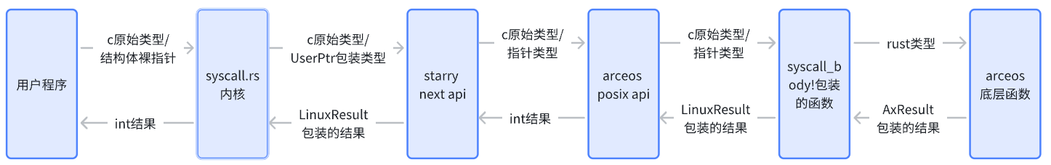
我们提出了新的系统调用实现范式
当前项目代码中混合了ArceOS的底层模块、ArceOS的部分posix syscall实现、Starry项目的旧代码、StarryNext的新posix api等内容，往往执行一个系统调用要层层包装嵌套：
这种方式冗杂繁复，存在太多没必要的嵌套，不利于调试和实现

Slide 14
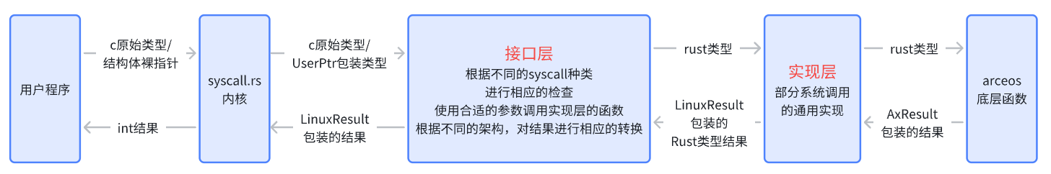
我们提出了新的系统调用实现范式
我们认为有必要对项目结构进行调整，通过分层解耦来增加API的通用性，更好地适应不同的架构，便于统一相近系统调用的实现

Slide 15
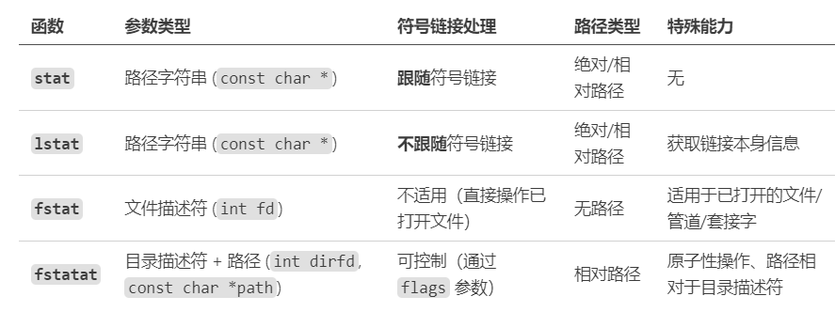
我们提出了新的系统调用实现范式
以stat系列系统调用为例，他们是一系列相近的系统调用，主要表现为参数类型的不同和细节行为处理的不同

Slide 16
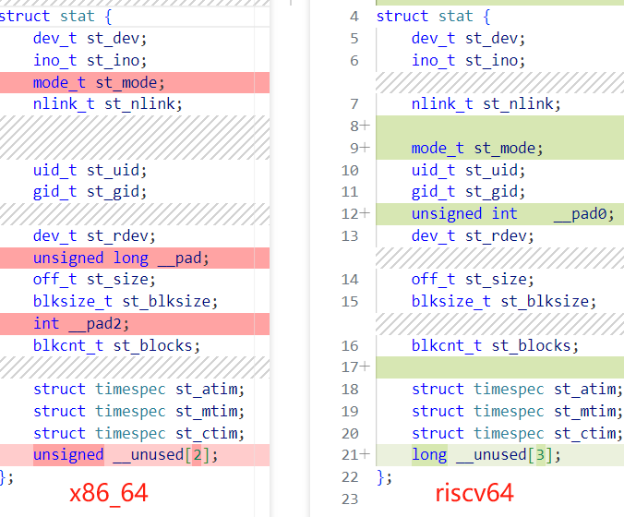
我们提出了新的系统调用实现范式
不同架构下syscall结果要写入的stat结构体不同，表现为字段顺序不同，字段大小不同，结构体总长度不同
图中的子类型长度也不一致，例如mode_t的长度也不相同

Slide 17
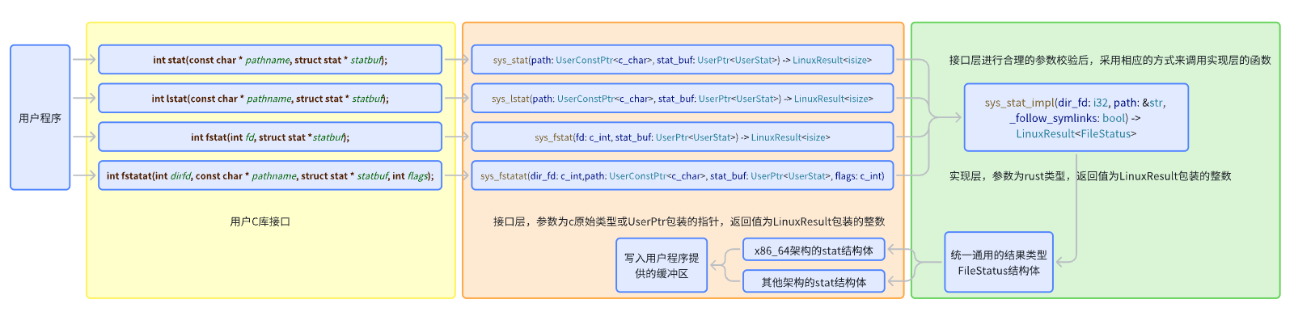
我们提出了新的系统调用实现范式
‬‌​‍﻿‬​​‬⁠​​﻿​​​‌‍​‌⁠​‌⁠​​​‍​​‍​​⁠​​‌画板文档 - 飞书云文档(https://iwpgwmm3j31.feishu.cn/docx/TGpqdartwoO8U1xerL6cEoEWnMd)

Slide 18
未来展望
目前我们还遇到了许多尚未修复的问题，包括底层ArceOS相关的一些问题，例如在x86_64平台下，特定场景下时钟中断无法触发
还有来自底层库的问题，如fd table依赖的底层库Bitmaps不能满足riscv64的对齐要求，在debug模式下会触发rust的检查而panic，尚不确定这个指针不满足对齐要求是否对正确性产生影响
目前我们的工作主要集中于文件操作相关，因为busybox许多功能都与文件相关。未来我们会进军pthread和锁相关的领域，探索更多的测例。

